Slide 1


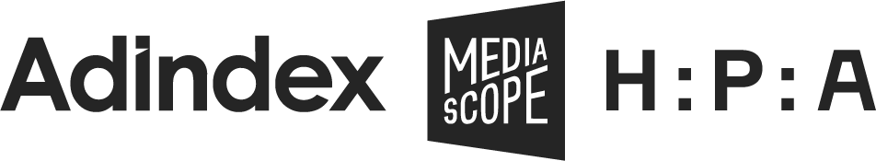


Как звучит сильный бренд: стратегии, которые работают
Нгуен Хай Иен (Мария)
Маревен Фуд Сэнтрал (Роллтон, BIGBON)

Slide 2


С чем у вас ассоциируется бренд Роллтон?

Slide 3
С чем у вас ассоциируется бренд Роллтон?
Бурная молодость
Утро после вечеринки
Дача, РЖД, поездки

Slide 4



Цели проекта: Роллтон х Hop Head
Проблематика
Восприятие бренда как консервативного
Омоложение аудитории бренда и привлечение новых лояльных потребителей
Увеличение лояльности среди молодой аудитории
Цель проекта
Уникальный лимитированный продукт с узнаваемым вкусом вермишели с говядиной
Виральный инфовод
Что этот проект дает нам

Slide 5
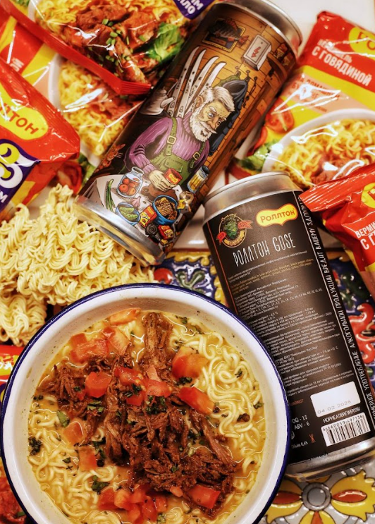

Роллтон х Hop Head: лимитированное пиво
Запуск лимитированного крафтого пива со вкусом специи «Роллтон», с известной питерской пивоварней HopHead Craft Brewery
С середины февраля хмельной напиток появился в более чем 100 торговых точках и барах из разных уголков России
«
В последнее время потребители тяготеют к экспериментам с нестандартными вкусами – эта тенденция прослеживается и в случае с пивной продукцией. Именно поэтому мы уверены, что напиток со вкусом любимой лапши с говядиной придется по душе аудитории и станет фаворитом у тех, кто попробует новинку.
«

Slide 6
Роллтон х Hop Head: результаты
Эта коллаборация оказалась весьма успешной и принесла положительные результаты для продуктового релиза. Сочетание уникальных характеристик обоих брендов позволило создать интересный и востребованный продукт, который удовлетворил ожидания нашей аудитории.
+17
+120
сообщений
публикаций
+250
+4,5
тыс. охват
млн охват
СМИ
СОЦМЕДИА

Slide 7




СПАСИБО ЗА ВНИМАНИЕ!
Нгуен Хай Иен (Мария)
Директор по маркетингу
«Маревен Фуд Сэнтрал»

